Slide 1
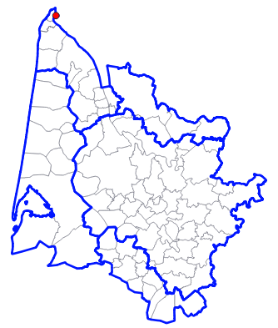
Projet PURE SALMON
Le Verdon sur Mer
Pétitionnaire : Pure Salmon France
Projet initial : forage d’exploitation à l'Eocène
Projet modifié : cible Plio-Quaternaire
version juillet 2022 : ouvrages de reconnaissance
version octobre 2023 : ouvrages d’exploitation
Projet à terme : alimenter une ferme aquacole
Demande : DDPP (06/11/2023)
Pièces examinées : dossiers d’autorisation
Unité de gestion : Plio-Quaternaire (hors périmètre SAGE) et
Eocène Médoc Estuaire
Rappel des contributions émises :
Avis de non compatibilité du projet de forage à l’Eocène (2022-019)
Avis de non compatibilité du projet de forage au Plio-Quaternaire (2022-041)
Analyse du dossier de déclaration de forage (2022-066)
Avis sur le projet de forages de reconnaissance (2022-077)
Avis de non complétude du dossier (2023-021)
1

Slide 2
Projet PURE SALMON
Le Verdon sur Mer
  Nature du projet (initial) :
  remplissage initial 200 000 m³
  en exploitation :
    330 000 m³/an eau brute
    330 000 m³/an osmosés
Analyse du contexte :
contexte géologique : cible Plio-Quaternaire sous recouvrement
unité de gestion concernée : hors périmètre du SAGE pour le réservoir ciblé mais Eocène Médoc-Estuaire à l’équilibre directement sous-jacent
zone à risque : zone à risque de salinisation de l'Eocène
niveau de risque : zone à risque fort
  Nature du projet (actuel) :
  270 m³/h en continu
  6 500 m³/j
  2 372 500 m³/an
2

Slide 3
Projet PURE SALMON
Avis 2022-019 du bureau de la CLE en date du 20 avril 2022
Considérant :
le réservoir cible de la recherche, à savoir l'Eocène moyen :
l'unité de gestion concernée, à savoir l'Eocène Médoc Estuaire à l'équilibre ;
la localisation du projet dans une zone à risque fort de salinisation de la nappe de l'Eocène moyen ;
les prescriptions du Schéma d'approvisionnement en eau du Nord Médoc de 2009 ;
la destination des eaux, à savoir l'alimentation des bassins d'une ferme aquacole ;
un nouveau prélèvement à l'Eocène moyen sur le site du projet est jugé incompatible avec une gestion équilibrée et durable des nappes profondes de Gironde,
Le bureau de la CLE :
note que la réalisation d'un tel projet remettrait en cause les efforts consentis par les services d'eau potable pour organiser un transfert d'eau du sud vers le nord et supprimer ainsi des prélèvements à l'Eocène moyen ;
considère que le contexte géologique de la pointe du Médoc permet d'envisager d'autres sources pérennes d'approvisionnement en eau saumâtre.

Slide 4
Projet PURE SALMON
Avis 2022-041 de la CLE du 1er juillet 2022
Considérant :
la cible de la recherche, à savoir le réservoir du Plio-Quaternaire, qui est hors périmètre du SAGE Nappes profondes de Gironde ;
la faible épaisseur d’éponte entre ce réservoir et celui sous-jacent de l'Eocène, rattaché ici à l'unité de gestion Eocène Médoc Estuaire à l'équilibre ;
la localisation du projet dans une zone à risque de fort de salinisation de la nappe de l'Eocène moyen ;
l'absence de dispositif permettant de quantifier l'incidence des pompages sur la nappe de l'Eocène ;
le projet de forage au Plio-Quaternaire est jugé incompatible avec le SAGE Nappes profondes de Gironde.
Par ailleurs, l'attention du pétitionnaire et des services instructeurs est appelée par la CLE sur le fait que, sur la base des données mises en avant dans le dossier :
une exploitation au débit de 50 m³/h apparaît impossible ;
un débit d'exploitation supérieur à 10 m³/h apparaît impossible sans dénoyer la nappe du Plio-Quaternaire localement captive.

Slide 5
Projet PURE SALMON
Avis 2022-077 de la CLE du 21 novembre 2022
Ce projet consistant à réaliser 3 forages de reconnaissance sur 2 sites doit être considéré comme une phase exploratoire (étude d'opportunité) permettant :
de préciser le contexte géologique des deux sites, et notamment la position des formations de l'Eocène et la nature des formations à l'interface des séries tertiaires et plio-quaternaires (présence ou non d'une éponte) ;
évaluer la productivité des formations rencontrées ;
de manière à identifier le site le plus approprié pour une deuxième phase d'investigations (étude de faisabilité).
Cette deuxième phase permettra de :
tester la capacité du réservoir à fournir les débits d'exploitation souhaités ;
préciser, via un dispositif de suivi adéquat (piézomètre à l'Eocène à créer), l'incidence de ces prélèvements sur la nappe de l'Eocène ;
éléments indispensables pour permettre à la CLE de poser un jugement sur la compatibilité du projet avec le SAGE des Nappes profondes de Gironde.

Slide 6
Projet PURE SALMON
Avis 2023-021 de la CLE du 24 avril 2023
En synthèse, à ce stade, considérant les éléments nécessaires pour juger de la compatibilité avec le SAGE d'une exploitation de la ressource plio-quaternaire, ces ouvrages de reconnaissance inscrits dans une phase exploratoire (étude d'opportunité) ont permis de répondre à certaines questions et notamment :
de préciser le contexte géologique du site Gare à Terre, et notamment la position du toit des formations de l'Eocène et la nature des formations à l'interface des séries tertiaires et plio-quaternaires ;
de révéler l’absence d'une éponte nette à l'interface des réservoirs ;
de préciser le contexte hydrogéologique avec un équilibre piézométrique, des différences de perméabilités et de salinités.
Toutefois, des attendus demeurent avec :
des précisions géologiques (datation stratigraphique, diagraphies) ;
des précisions hydrogéologiques (analyse fine des suivis des niveaux, de la qualité des eaux) ;
des mesures, via un dispositif de suivi adéquat (piézomètre captant la partie réservoir de l’Eocène à créer), de l'incidence des prélèvements au Plio-Quaternaire sur la nappe de l'Eocène ;
éléments indispensables pour permettre à la CLE de poser un jugement sur la compatibilité du projet avec le SAGE des Nappes profondes de Gironde.

Slide 7
Projet PURE SALMON
Résultats des investigations :
forages de reconnaissance sur le site Gare à Terre:
  GAT-F : forage de reconnaissance destiné à être équipé pour l’exploitation
GAT-Pz : piézomètre situé à 15 m de GAT-F destiné à capter l’Eocène pour le suivi des niveaux, qui a été approfondi en septembre 2023
pompages d'essai :
  5 janvier 2023 : pompage par palier avec 3 paliers de 40 min
  (entre 9 et 35 m³/h) + 2h30 de longue durée
  Avril 2023 : paliers entre 40 et 80 m³/h + 96h de longue durée
  Septembre 2023 : suite approfondissement GAT-Pz pompage par palier
  (80 à 120 m³/h) + 72h de longue durée

Slide 8
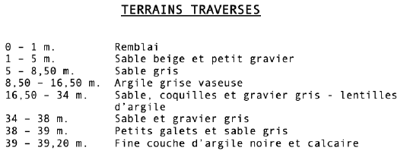
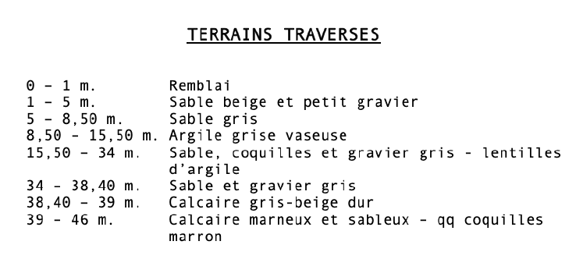
Projet PURE SALMON
GAT-F
3 à 4 cm d’épaisseur
GAT-Pz
Eocène
Pour GAT-F validé par analyse biostratigraphie

Slide 9
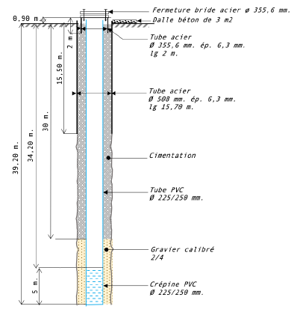
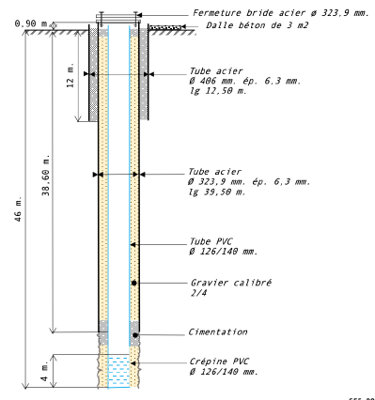
Projet PURE SALMON
GAT-F
GAT-Pz
NS (5,51 m)
Nappe captive
NS ??
Argile
Le dossier mentionne un équilibre de pression
Cote à ne pas dénoyer (16,5 m)

Slide 10
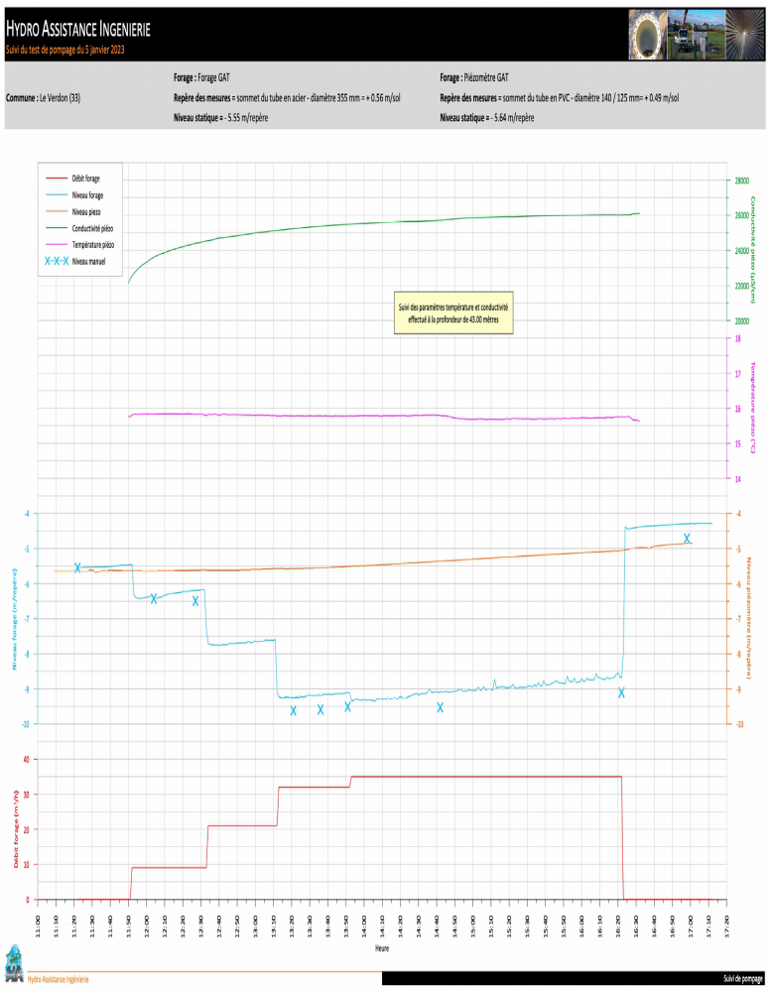
Projet PURE SALMON
Pompages d'essai du 5 janvier 2023 :
3 paliers de 40 min (entre 9 et 35 m³/h) suivis de 2h30 de longue durée
En bleu le niveau sur GAT-F
En orange le niveau sur GAT-Pz
➔ influence majoritaire de la marée qui masque l’interprétation

Slide 11
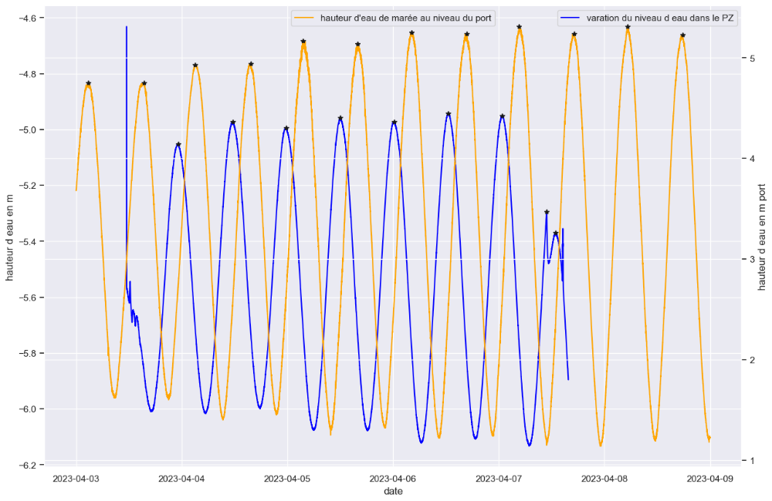
Projet PURE SALMON
période du pompage inconnue
influence prédominante de la marée
des artéfacts qui posent questions
Pompages d'essai d'avril 2023 : paliers entre 40 et 80 m³/h + 96h de longue durée
En bleu le niveau sur GAT-Pz
En orange le niveau de la marée

Slide 12
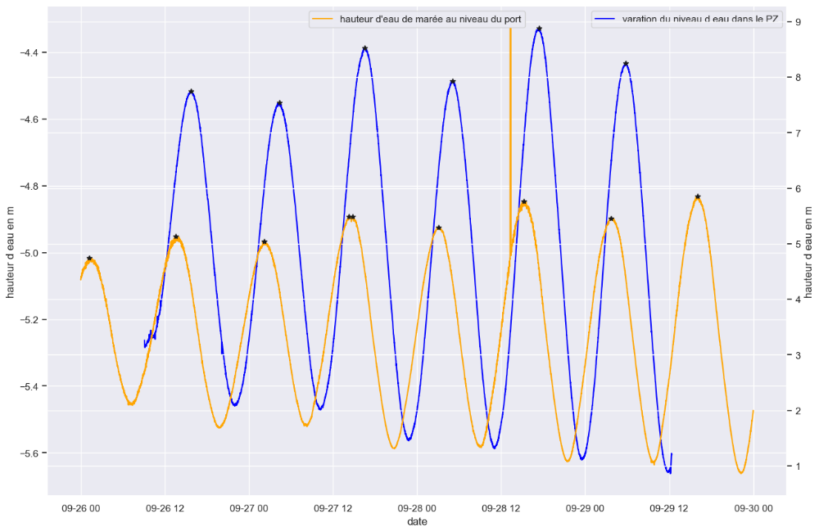
Projet PURE SALMON
Pompages d'essai de septembre 2023 suite à l'approfondissement GAT-Pz :
pompage par palier (80 à 120 m³/h) + 72h de longue durée
période du pompage inconnue
influence prédominante de la marée
décalage de phase par rapport au précédent
En bleu le niveau sur GAT-Pz
En orange le niveau de la marée

Slide 13
Projet PURE SALMON
Synthèse des éléments hydrogéologiques :
pas d’éponte franchement imperméable entre les formations
reconnaissance incomplète des formations éocènes (foration arrêtée car matériaux trop durs)
équilibre des pressions entre les réservoirs
nappe du Plio-Quaternaire ciblée captive
pas d’influence décelable à l’œil nu sur les essais de pompage
manque de précision pour analyse (date/heure des tests, NS sur Gat-Pz)
déconvolution de l’effet de la marée nécessaire pour étudier l’incidence
absence des données de l’approfondissement de GAT-Pz (informations sur le réservoir éocène restent donc partielles)
dénoyage du réservoir à l'exploitation : toit du réservoir à 16,5 m de profondeur et niveau dynamique près de 19,80 m pour une débit de 90 m³/h et une productivité du forage GAT-F annoncée à 6,3 m³/h/m

Slide 14
Projet PURE SALMON
Demandes /réserves émises de la CLE :
qu'un suivi géologique continu de la réalisation des forages soit assuré ;
que la profondeur d'investigation soit le cas échéant augmentée pour préciser la position du toit de l'Eocène et la nature des horizons au contact ;
que l'attribution stratigraphique ne soit pas faite par corrélation locale sur la base de la nature, de la structure ou de la couleur des échantillons mais bien sur la base d'une analyse réalisée en laboratoire par un spécialiste (faune et flore fossilisées).
Par ailleurs, s'agissant des essais de pompages envisagés :
débits annoncés inférieurs à ceux d'une éventuelle exploitation ;
dispositif permettant de quantifier l'incidence des pompages sur la nappe de l'Eocène ;
précisions hydrogéologiques (analyse fine des suivis des niveaux, de la qualité des eaux).

Slide 15
Projet PURE SALMON
Eléments du dossier :
Des incohérences entre les pièces sont observées concernant :
    les volumes et débits envisagés :
    150 m³/h, 3 000 m³/j dans le dossier Arcagée
    270 m³/h, 6 500 m³/j et 2 372 500 m³/an dans le dossier Andine
    l’origine de l’eau pour certains usages et notamment les eaux de process agroalimentaire (300 m³/j) : réseau d’eau potable / eau des forages traitée
    le taux de recirculation annoncé par la technologie RAS : 99 ou 98 %
    les calculs de volumes des bassins

Slide 16
Projet PURE SALMON
Demande en eau
    270 m³/h assuré par 3 forages de 90 m³/h puis 2 en secours
    6 500 m³/j (soit une exploitation 24h/24)
    2 372 500 m³/an (soit une exploitation 365 j/an)
  Pour mémoire, demande initiale : 660 000 m³/an
Besoins pour le personnel : 15 m³/j en eau potable du réseau AEP,
Besoins en eau potabilisée pour usage agroalimentaire (atelier de transformation) : 300 m³/j (lavage quotidien des sols et des lignes dans le respect des normes sanitaires),
Besoins pour l’alimentation des bassins d’élevage : 5 000 m³/j en eau saumâtre et 600 m³/j en eau osmosée
Besoins pour les appoints en eau réguliers : 600 m³/j (environ 10% du débit traité)
          TOTAL : 6 500 m³/ jour

Slide 17
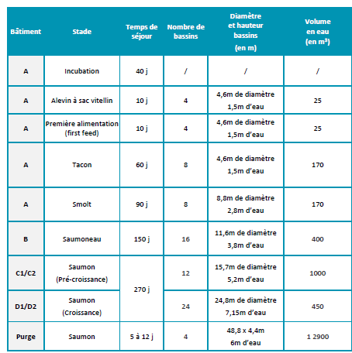
Projet PURE SALMON
Total volume bassin : 83 720 m³
Total rectifié : 108 312 m³
Demande 5 600 m³/j soit 5 à 7 % du volume des bassins alors que le dossier mentionne 98 à 99% de recirculation
Incohérences entre dimensions et volumes

Slide 18
Projet PURE SALMON
Proposition d'avis :
Considérant :
l'analyse du dossier présentée ci-avant ;
les données, informations et précisions manquantes ;
les incohérences ou contradictions internes au dossier ;
les apparentes erreurs de calcul ;
la Commission locale de l'eau est dans l'incapacité de se prononcer sur la compatibilité du projet avec le SAGE Nappes profondes de Gironde.
18

